Slide 1


Муниципальное бюджетное образовательное учреждение «Детский сад №9 «Россиянка»
Консультация для родителей
«Капризы и истерики.
Их причины и проявления».
Подготовила:
педагог-психолог
Забелина О.А.

Slide 2



Психолог Раиль Кашапов, каприз — это эмоциональное давление на взрослого, попытка заставить родителей сделать так, как хочется ребенку. Капризы – это действия, лишенные разумного основания.
У капризного ребёнка любимое выражение:
"Я не хочу".

Slide 3
Причины капризов:
Нарушения режима дня;
Обилие новых впечатлений, повышенная эмоциональная возбудимость;
Некомфортная обстановка;
Плохое самочувствие;
Привлечение внимания;
Хочет добиться чего-то очень желаемого;
Протест против чрезмерной опеки и демонстрации желания быть самостоятельным;
Переутомление ( физическое, психологическое).

Slide 4
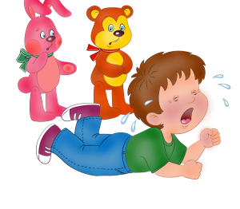
Для детских истерик характерны:
невероятная яркость;
своего рода игра на публику;
зависимость от внешних обстоятельств
и наличия зрителей.
Истерика может сопровождаться громогласным плачем, криками, битьем головы о стену или пол.
Корень проблемы – в реакциях родителей на поведение малыша.

Slide 5
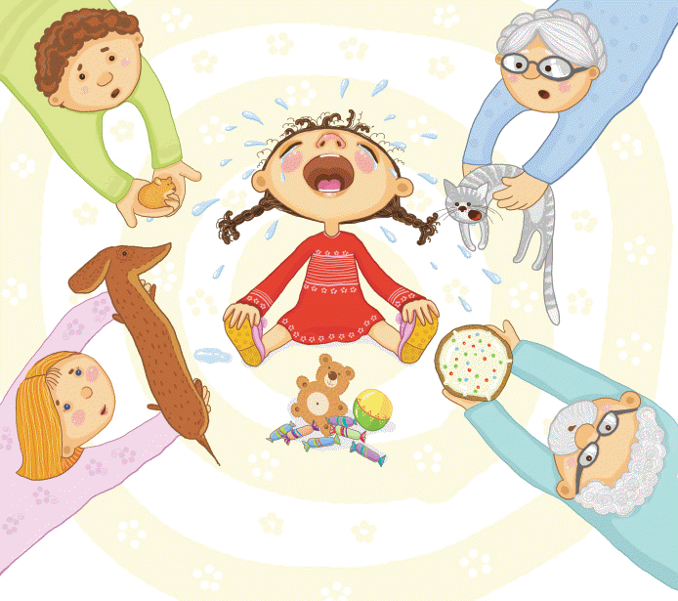
Чешский психолог Эрма Бомбек выделила следующие факторы, провоцирующие истерику:
у детей, которым незнакомо
слово «нет»;
единая система запретов;
усталость, эмоциональное
переутомление; плохой сон;
Отсутствие внимания со
стороны родителей
Показательная истерика – это способ привлечь к себе внимание родителей

Slide 6
Как предотвратить приступ истерики у ребенка:
Научитесь предупреждать вспышки истерики. Ребенок скорее раздражается плачем и криком, когда он устал, проголодался или чувствует, что его торопят.
Постарайтесь предвидеть такие моменты: не отправляйтесь в магазин за покупками, когда ребенок проголодался; собираясь в сад, не предлагайте одежду, которую он не любит.
Переключайте внимание ребенка на действия. Маленькие дети более склонны реагировать на просьбу родителей сделать что-то, чем прислушиваться к просьбе прекратить это делать.
Назовите ребенку его эмоциональное состояние. Дайте ему понять, что, несмотря на чувства есть определенные приделы его поведения. Я понимаю, что ты злишься, потому что… И хотя ты рассердился, нельзя кричать в магазине. Это поможет понять, что есть ситуации, в которых это поведение недопустимо.
Скажите ребенку правду относительно последствий. При разговоре часто бывает полезным объяснить, что влечет его поведение. Объясните просто: «Ты ведешь себя плохо, и мы не позволим этого», «Если ты будешь продолжать, тебе придется уйти к себе в комнату».

Slide 7
Если истерика уже началась…
Важно не раздражаться, взять себя в руки.
Не стоит в этот момент пускаться в длинные объяснения
Лучше отвлечь его, резко переключить внимание на что-нибудь.
Твердо и простыми словами объяснить ребенку, почему взрослые не будут выполнять его требование.
Как только начинается истерика- лучше встать и выйти из комнаты. Через некоторое время ребенок успокоится и возобновит общение с родителями. Лучше дождаться, пока он сделает это сам, и сразу же переключить его внимание на какое-то действие.
Всей семье необходимо выработать единую систему запретов и поощрений.
Нужно учить ребенка выражать свои желания приемлемым способом, объяснять, что криком получить это невозможно, и своим поведением не закреплять у ребенка подобные манипуляции.
Если ребёнок начал истерику в людном месте, то лучше всего его перенести в другое, менее людное место. (Например, если ребёнок на детской площадке лёг на землю и стучит кулаками (в истерике), то лучше его взять и перенести в сторону. Там его следует положить в такое же положение и подождать пока истерика закончится (если вы не будете реагировать на истерику, то она быстро закончится).
Во время подобных истерик бесполезно что-либо объяснять ребёнку. Дождитесь окончания.

Slide 8

Спокойствие, только спокойствие!

Slide 9
Задача родителя — перестать реагировать на непослушание прежними способами и тем самым разорвать заколдованный круг.

Slide 10
Копилка педагогических идей
- Понять, что это временно.
- Иметь в запасе множество способов переключения внимания.
- Учить ребёнка не кричать, а договариваться.
- Пересмотреть свою систему запретов и разрешений.
- Не прерывать бесцеремонно игру ребенка.
- Используйте игру "Наоборот"
- Предлагать право выбора. (Иллюзию выбора).
- Поддерживайте стремление к самостоятельности.
- Быть всем членам семьи единодушными в воспитании.
- Не следует говорить "да" когда необходимо твёрдое "нет".
- Не угрожайте ребенку и не шантажируйте его («Если ты… то…»).
Прежде чем что-то запретить, решите,
готовы ли вы спокойно вынести каприз.
- Большую роль играет положительный пример взрослых.
- Очень важно соблюдение режима дня.
- Развивать таланты, играть с детьми.

Slide 11

«Воспитание представляется
сложным делом только до тех пор,
пока мы хотим, не воспитывая себя,
воспитать своих детей или кого бы то ни было.
Если же поймешь, что воспитывать
других мы можем только через себя,
то упраздняется вопрос о воспитании
и остается один вопрос:
как надо самому жить?»
Л.Н. Толстой

Slide 12
Список литературы для родителей:
- Р. Хазиева «Детские капризы. Практическое руководство для родителей непослушных детей». Как добиться от ребенка выполнения требований взрослого, не подавив чувства собственного достоинства малыша, сохранив доверительные, уважительные взаимоотношения? Ответы на этот и другие важные вопросы на страницах книги.
- Е. Корнеева «Детские капризы. Что это такое и как с этим бороться». Что делать, когда ребенок кричит, упирается, захлебывается слезами, а окружающие с осуждением смотрят на незадачливого родителя? Эта и другие ситуации разбираются в книге.
- Некрасова, Н. Некрасова «Что делать, если… Вас достали конфликты, капризы и детские вредности». Эта книга — практикум для родителей, подсказка, шпаргалка на каждый день.
- И. Гурина, М. Шкурина, Т. Холкина «Сказки от капризов». В книге собраны особые психологические сказки на все случаи жизни. Ребенок отказывается есть, ложиться спать, убирать игрушки, дерется, не хочет ходить в детский сад и т. д. — прочитайте ему одну из сказок, и вы увидите, как изменится его поведение.
- М. Вульф «Психология детских капризов». Автор исследует проблему реальности и фантазии в психике ребенка, анализирует детские сказки, дает им психоаналитическое толкование, объясняет природу детских капризов и раздражения.
- М. Дени «Капризы и истерики. Как справиться с детским гневом». Книга поможет понять, почему ребенок капризничает, и найти правильную линию поведения, когда эмоциональные качели раскачиваются слишком сильно. В ней много полезных советов, подсказок и действенных решений.

